Slide 1
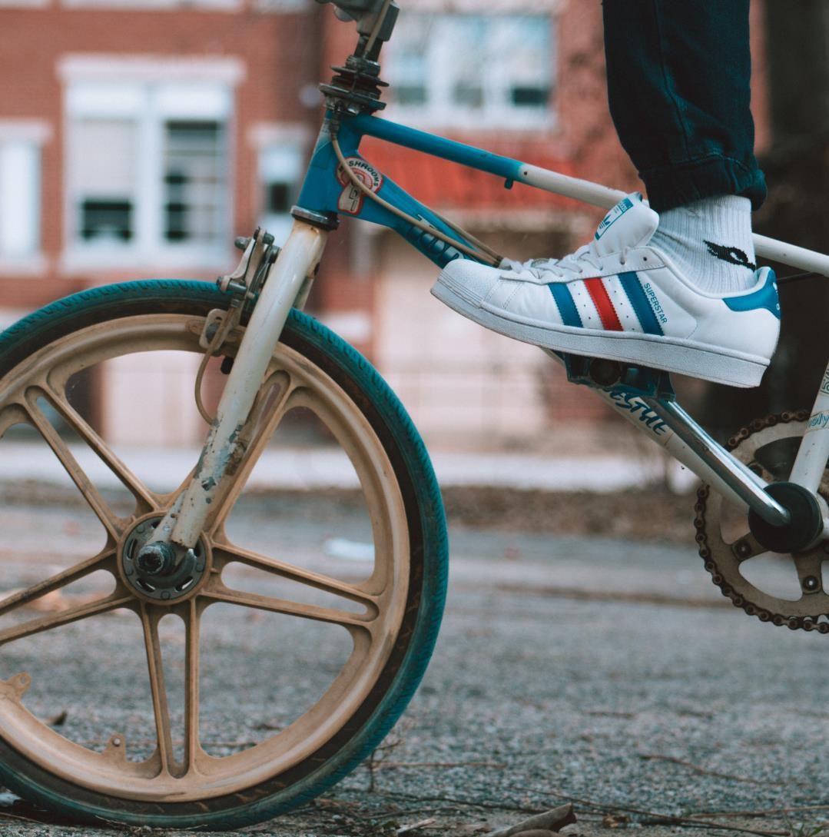

Loopbaan en loopbaan-keuses
Die veranderende loopbaanlandskap

Slide 2

Die loopbaan-landskap
Wat beteken dit?

Slide 3

LOOPBAANLANDSKAP
Die term LOOPBAANLANDSKAP klink 'n bietjie vergesog, maar eintlik is dit ‘n plek waar almal hulself op een of ander manier bevind.
Die LOOPBAANLANDSKAP gaan oor watter werk daar buite is, watter werk is op die kritieke lys wat ons meer nodig het, en watter werk of loopbaanrigtings afneem. Die werkswêreld het die afgelope tyd verander; dit is nie wat dit 5 jaar gelede was nie, en baie anders as wat 10 jaar gelede gebeur het. Dit is wat ons dynamies noem - dit verander en ontwikkel altyd.
Dit sal nooit iets wees wat ons kan oorweeg om onveranderd en heeltemal staties te wees nie.
Op daardie noot - dit beteken dat ons moet tred hou met die veranderinge en die nuwe aanvraag, om aktueel te bly en nie agtergelaat te word nie. Sommige vaardighede sal verouderd raak, maar ander sal toenemend belangrik word. Markte sal verander en kan meer gedefinieer word. Die werkswêreld verander en eendag sal jy daardie wêreld binnegaan.

Slide 4
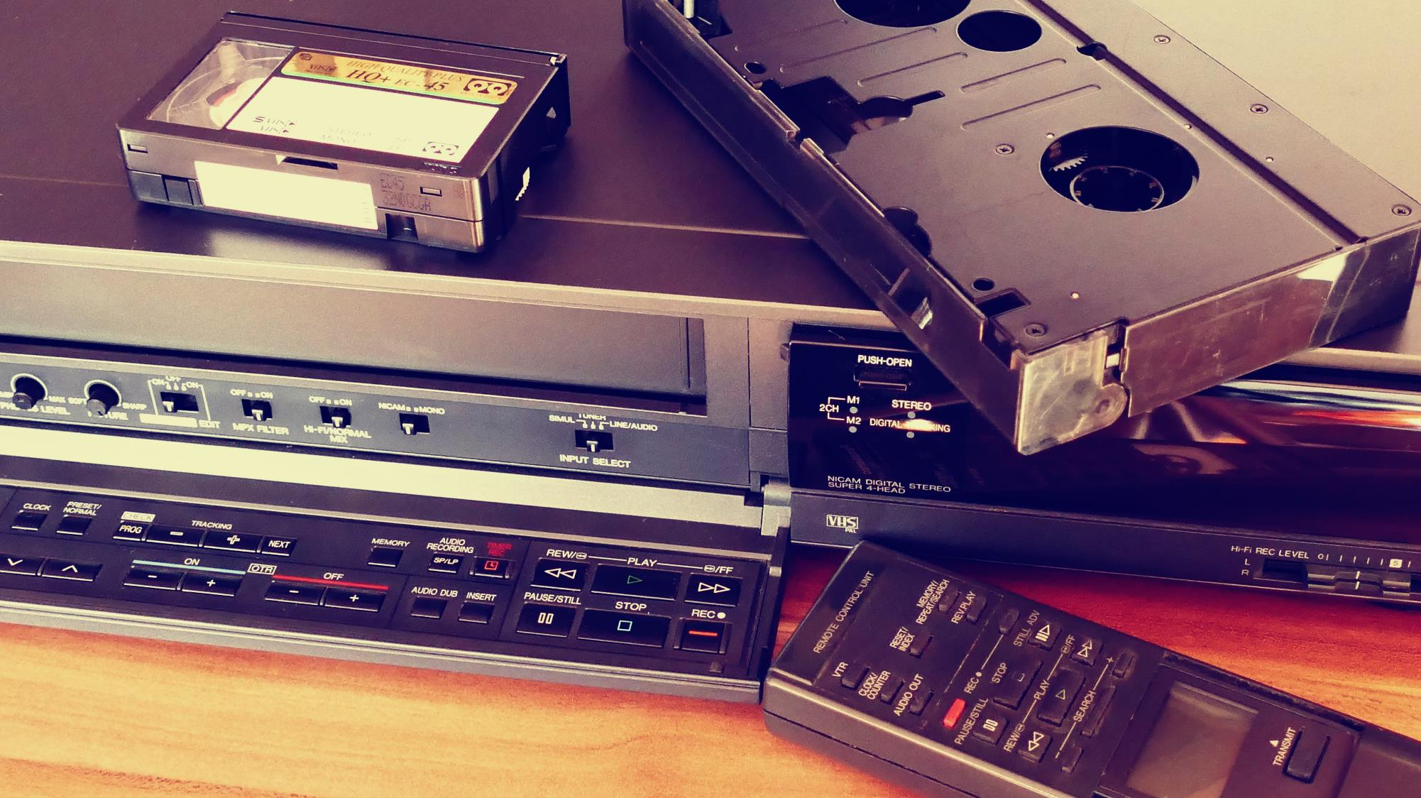





So, wat het verander… Hoekom is dinge so anders?
Die werkswêreld is besig om te verander – dit verander VOORTUDERND. Verbruikersgewoontes verander, tegnologie groei en vorder, outomatisering word meer en meer algemeen. Nuwe werksgeleenthede moet ontwikkel om met hierdie groeiende veranderinge en aanvraag in die arbeidsmag tred te hou. Sommige werksgeleenthede word geskep, terwyl ander heeltemal vervang word.
Demografiese verskuiwings en dinamiese arbeidsmagte
Die opkoms van individuele keuse
Die tegnologiese revolusie
Kliëntgesofisti-keerdheid en die aanbreek van data
Globale veranderinge
Die doel vandag is om indiensneembaar te wees: om vaardighede, ervaring en kundigheid te ontwikkel wat nodig is om aan of op te beweeg.
As gevolg van vinnige tegnologiese verandering, staar maatskappye vandag korter sakesiklusse en werklike globale mededinging in die gesig.
Die wêreld het veranderinge in die gesig gestaar wat niemand ooit sou gedink het moontlik kon wees nie. Die pandemie het die manier waarop mense regoor die wêreld werk, verander.
Gedrags- en intelligensietoetse, digitale prestasie-telkaarte en beter mensehulpbroninligtingstelsels veroorsaak dat maatskappye hul mense beter as ooit ken..
Tendense soos veroudering en dalende geboortesyfers, beteken dat die dae van oorvloedige beroepe in baie dele van die wêreld eindig.

Slide 5




GONSWOORDE
Skaars vaardighede:
Nismarkte:
'n Klein, gespesialiseerde mark vir 'n spesifieke produk of diens.
'n Nismark is 'n klein deel van 'n groter mark wat sy eie spesifieke behoeftes het, wat op een of ander manier van die groter mark verskil. Byvoorbeeld, die mark vir rekenaars is groot, maar daar is nismarkte vir studenterekenaars en spelrekenaars, wat verskillende soorte stelselvereistes insluit, afhangende van die behoeftes van die kliënt.
Skaars vaardighede verwys na die beroepe waarin daar 'n skaarste, tans of verwag in die toekoms, van gekwalifiseerde en ervare mense is hetsy (a) omdat sulke geskoolde mense nie beskikbaar is nie of (b) hulle beskikbaar is, maar nie aan indiensnemingskriteria voldoen nie.
Indiensneembaarheids-vaardighede:
Sagte vaardighede :
Sagte vaardighede is 'n kombinasie van mensevaardighede, sosiale vaardighede, kommunikasievaardighede, karakter- of persoonlikheidseienskappe, houdings, loopbaaneienskappe, sosiale intelligensie en emosionele intelligensie kwosiënte wat werknemers in staat stel om hul omgewing te navigeer, goed saam met ander te werk, goed te presteer en hul doelwitte te bereik.
Dit kan gedefinieer word as die oordraagbare vaardighede wat deur 'n individu benodig word om hulle 'indiensneembaar' te maak.
Hierdie vaardighede is wat hulle glo die werknemer sal toerus om hul rol na die beste van hul vermoë uit te voer.
Nuwe terme wat gebruik word wanneer daar oor loopbane gepraat word

Slide 6
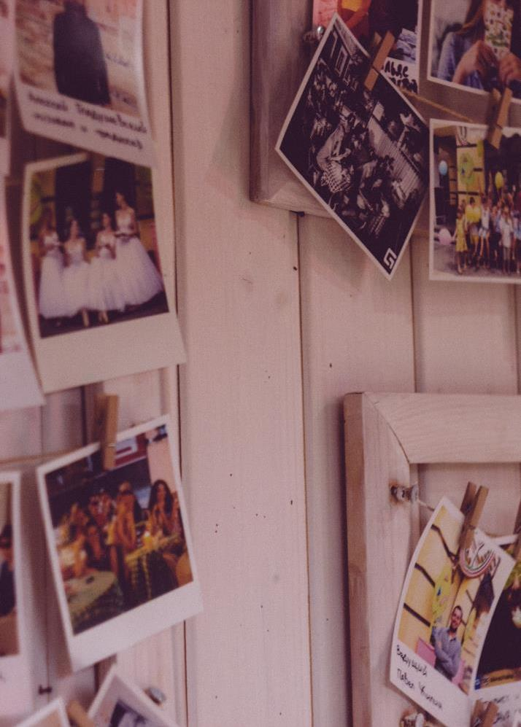



BEROEPSMARKTENDENSE EN AANVRAAG: DALENDE MARKTE
Handearbeid vs Masjienarbeid
Kantooromge-wingsveran-deringe
Digitalisering
Werk wat voorheen deur mense gedoen is, kan nou deur masjiene gedoen word danksy die vooruitgang van tegnologie en ingenieurswese. Outomatisering het gelei tot 'n groot verandering in die arbeidsmag wat nodig is om in sommige bedrywe te werk. Dink aan wanneer jy van die Industriële Revolusie geleer het - ons staar nou 'n tegnologiese revolusie in die gesig.
Die manier waarop ons kommunikeer, het ook verander - as mense 'n soort internet- / netwerkverbinding het, kan hulle feitlik van enige plek af werk; dit sluit koffiewinkels, jou huis, satellietkantore, ens., in. Baie mense werk vandag heeltemal van die huis af en hoef nie eens kantoor toe te gaan nie. Raadsvergaderings word van die huis af gehou, vergaderings vind op verskeie plekke plaas met behulp van sagteware soos Zoom of Microsoft Teams.
Baie werke wat eens met die hand gedoen is, kan nou met behulp van digitale toerusting gedoen word - ontwerpers kan hele versamelings ontwerp met behulp van sagteware - van klere tot advertensies, boekillustrasies en selfs spotprentgrafika. Inkopies kan gedoen word uit die gemak van jou huis met behulp van 'n toep (“app”).

Slide 7

BEROEPSMARKTENDENSE: Dalende markte
Die volgende 20 werksvaardighede sal waarskynlik oor die volgende vyf jaar verminderde vraag sien, grootliks as gevolg van outomatisering (volgens Business Tech).
Data-inskrywingsklerke
Administrasie en uitvoerende sekretarisse
Rekeningkunde, Boekhouding en Betaalstaatklerke
Rekenmeesters en ouditeure
Monteer- en fabriekswerkers
Besigheidsdienste en administrasiebestuurders
Kliëntinligting en kliëntedienswerkers
Algemene en Operasionele Bestuurders
Meganika en masjinerie herstellers
Voorraadopname en voorraadklerke
Finansiële ontleders
Posdiensklerke
Verkoopsverteenwoordigers, groothandel en vervaardiging, tegnologie- en wetenskapprodukte
Verhoudingsbestuurders
Banktellers en verwante klerke
Deur-tot-deur verkope, koerant- en straatverkopers
Elektronika en telekommunikasie Iinstalleerders en herstellers
Mensehulpbronspesialiste
Opleidings- en Oontwikkelingspesialiste
Konstruksie-arbeiders
https://businesstech.co.za/news/business/442362/these-are-the-10-best-job-skills-to-have-in-south-africa-and-the-10-worst

Slide 8
BEROEPSMARKTENDENSE: NUWE EN OPKOMENDE LOOPBANE
Soos ons bespreek het, is dinge besig om te verander en nuwe studierigtings en loopbaangeleenthede kom na vore. Kom ons kyk na 'n paar van daardie nuwe en opkomende loopbane:
Dít is die beste werksvaardighede om in Suid-Afrika te hê (volgens Business Tech):
Data-ontleders en wetenskaplikes
AI en masjienleerspesialiste
Groot data spesialiste
Digitale bemarking en strategie spesialiste
Prosesoutomatiseringspesialiste
Besigheidsontwikkelingspersoneel
Digitale transformasie spesialiste
Inligtingsekuriteitspesialiste
Sagteware- en toepassingsontwikkelaars
Internet van dinge (“Internet of things”) spesialiste
Projekbestuurders
Besigheidsdienste en administrasiebestuurders
Databasis- en netwerkpersoneel
Robotika-ingenieurs
Strategiese adviseurs
Bestuurs- en organisasie-ontleders
FinTech ingenieurs
Meganika en masjinerie herstellers
Organisatoriese ontwikkelingspesialiste
Risikobestuurspesialiste
https://businesstech.co.za/news/business/442362/these-are-the-10-best-job-skills-to-have-in-south-africa-and-the-10-worst/

Slide 9
TOP VAARDIGHEDE GEÏDENTIFISEER VIR 2025:
Analitiese denke en innovasie
Aktiewe leer- en leerstrategieë
Komplekse probleemoplossing
Kritiese denke en analise
Kreatiwiteit, oorspronklikheid en inisiatief
Leierskap en sosiale invloed
Tegnologiese gebruik, monitering en beheer
Tegnologie-ontwerp en programmering
Veerkragtigheid, stresverdraagsaamheid en buigsaamheid
Redenering, probleemoplossing en ideevorming
Emosionele intelligensie
Foutsporing en gebruikerservaring
Diensoriëntering
Stelsel analise en evaluering
Oorreding en onderhandeling
Volgens die Future of Jobs Report 2020, World Economic Forum
(http://www3.weforum.org/docs/WEF_Future_of_Jobs_2020.pdf, p.36)

Slide 10

Vra jouself nou af…
Kan jy die volgende terme defineer:
Skaars vaardighede
Nismarkte
Weet jy wat dit beteken en kan jy dit toepas? Het jy enige van hierdie vaardighede? Is dit iets waaraan jy kan werk?
Kom ons refletkeer…

